Slide 1

Octubre 2017
Proyecto de reforma tributaria
  + Inversión y generación de empleo
+ Eficiencia y equidad
Desarrollo económico

Slide 2
Objetivos de la reforma
  Promover la inversión, la competitividad y el empleo de calidad.
  Avanzar hacia un sistema tributario más equitativo, eficiente y moderno.
  Reducir drásticamente la evasión impositiva.
  Cumplir con las metas fiscales.
  Avanzar hacia el desarrollo.

Slide 3
Principales impuestos que se modifican
Aportes y contribuciones de la seguridad social.
Impuesto a las ganancias corporativas y personales.
IVA.
Impuesto sobre los créditos y débitos bancarios.
Ingresos brutos, sellos y eliminar aduanas interiores (previo acuerdo con las provincias).
Impuestos internos.
Impuestos ambientales (CO₂) a los combustibles.
Impuesto a la transferencia de inmuebles.

Slide 4
Hacia un sistema tributario normal
Principales tributos y alícuotas de imposición (promedio 2017)
Jurisdicción | Imposición | Promedio global | Promedio región | Argentina – antes | Argentina – reforma
Nacional | Seguridad social - empleador | 17,37% | 13,30% | 17-21% | 0% - 19,5%
 | Sobre la renta corporativa (1) | 24,29% | 27,98% | 35% | 25%
 | Movimientos bancarios | * (2) | * (2) | 0,6-1,2% | 0% (3)
Provincial | Ingresos brutos | * (2) | * (2) | 0 – 8% | en promedio, a la mitad 0 – 4% (4)
Utilidades no distribuidas.
Aplicable en algunos países solamente.
Pagos a cuenta del 100%.
Reducción promedio del 24%.
Fuente: Ministerio de Hacienda y otras públicas y privadas.

Slide 5
El gradualismo en la reforma
Tanto la reforma tributaria nacional como la reforma tributaria provincial se implementarán en entre uno y cinco años (según cada modificación).
Esto da previsibilidad a los cambios.
Asegura la sostenibilidad fiscal de la reforma.
Sigue ejemplos recientes de nuestros vecinos (como Chile y Uruguay).

Slide 6
Situación fiscal provincial ex-ante
Ingresos y gastos de provincias (% del PBI)*
Provincias tienen pendientes recursos por acuerdo gradual del 15% (falta recuperar 0,5% PBI) y reducirían el gasto por Ley de Responsabilidad Fiscal (0,4% del PBI por año)
* Supone crecimiento real de 3,5% anual a partir de 2018

Slide 7
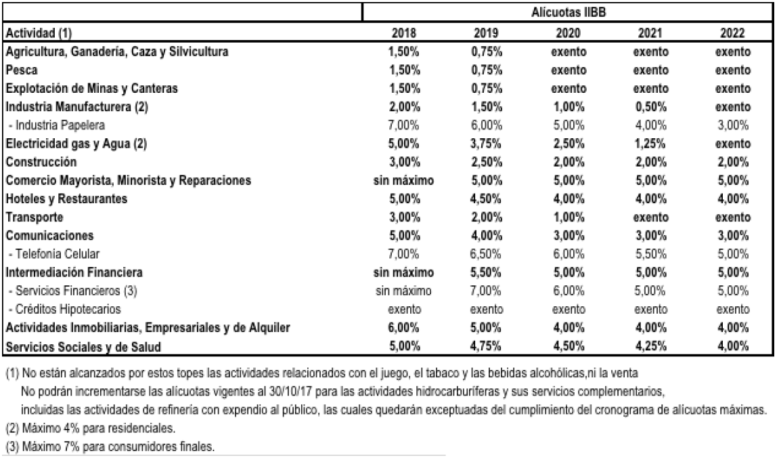
Reducción de IIBB del Consenso Fiscal

Slide 8
Cambios relativos al Fondo del Conurbano

Slide 9
El esquema tributario debe promover la inversión y el empleo de calidad
El esquema tributario actual desincentiva la inversión.
El aumento de la inversión es indispensable para crecer en forma sostenida y generar empleo.
Inversión como % del PBI
Indicador global de competitividad
Indicador | Ranking de Argentina
Incentivos del sistema impositivo a invertir | 135/138
Peso de los impuestos en las ganancias empresariales | 138/138
Fuente: INDEC y World Economic Forum 2017

Slide 10
Principales medidas que fomentan la inversión y el empleo
Reducción en el impuesto a las ganancias corporativas no distribuidas.
Devolución anticipada de saldos a favor de IVA por inversiones.
Implementación de mínimo no imponible para contribuciones patronales.
Incremento del pago a cuenta de ganancias generado por el impuesto sobre los créditos y débitos bancarios.
Acuerdo con las provincias para reducir impuestos: ingresos brutos, sellos y eliminar aduanas interiores.

Slide 11
Reducción de la imposición sobre las ganancias no distribuidas
Se reduce gradualmente la alícuota del impuesto a las ganancias del 35% al 25% para ganancias que no se distribuyan
Las ganancias de las empresas estarán alcanzadas por la alícuota del 25%.
Se aplicará un impuesto adicional sobre los dividendos o utilidades distribuidas para completar el 35% de carga total.
Se establecen presunciones para impedir distribuciones de utilidades encubiertas: por ejemplo gastos personales de socios o accionistas pagados por la sociedad.
Todo esto incentivará a las empresas a reinvertir sus utilidades.
 | Actual | 2018 | 2019 | 2020 | 2021+
Alícuota del impuesto | 35% | 30% | 30% | 25% | 25%

Slide 12
Comparación internacional de alícuotas del impuesto a las ganancias corporativas
Alícuota del impuesto a las ganancias corporativas en el mundo
Fuente: OCDE - KPMG - Banco Mundial - Min. de Hacienda

Slide 13
Ganancias sobre los dividendos – carga combinada de ganancias sociedades y personas físicas
Fuente: OECD Stats 2017.
*MH s/ base de Deloitte 2017.

Slide 14
Sesgo antiinversión: diferencia entre imposición a los dividendos e imposición a depósitos y títulos públicos
Fuente: OECD 2012 (op.cit.).

Slide 15
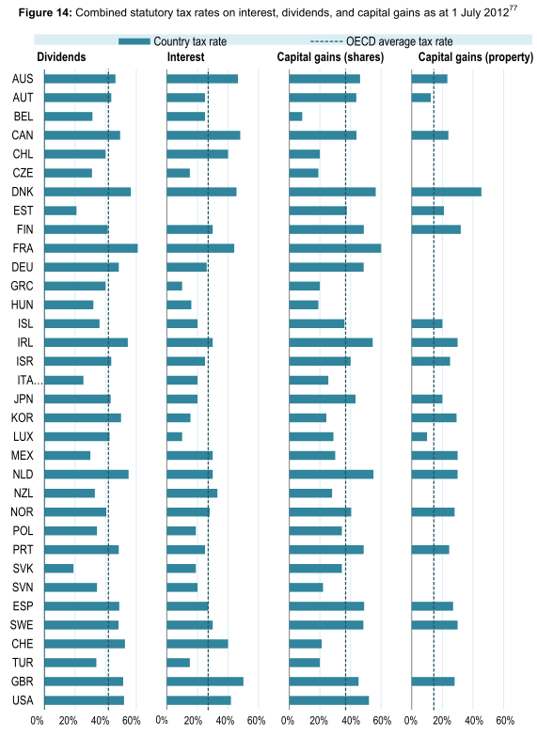
Impuestos a las rentas financieras en OECD
Harding, M. (2013), “Taxation of Dividend, Interest, and
Capital Gain Income”, OECD Taxation Working Papers,
No. 19, OECD Publishing, Paris.
http://dx.doi.org/10.1787/5k3wh96w246k-en

Slide 16
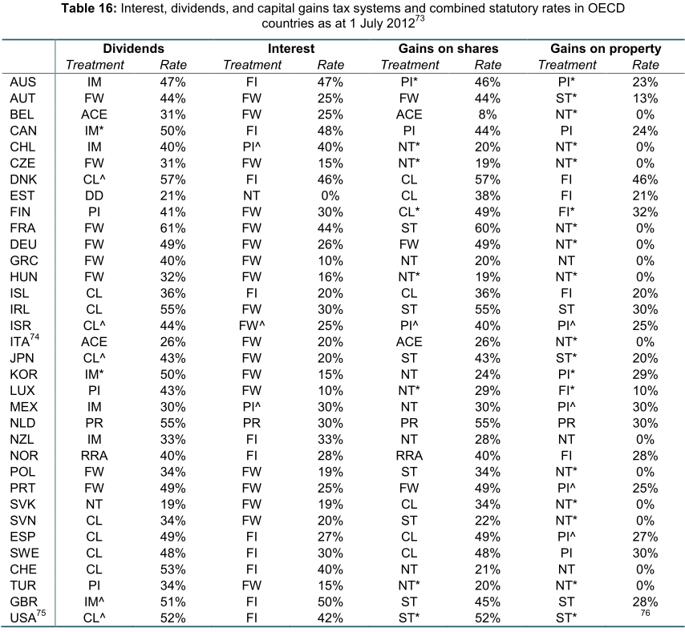
Impuestos a las rentas financieras en OECD

Slide 17
Devolución anticipada de saldos a favor de IVA por inversiones
Se implementa un régimen que devuelve el crédito fiscal de IVA a las empresas que hayan realizado inversiones y no lo hayan recuperado en un lapso de 6 meses
En el sistema actual quien invierte puede tener que esperar mucho tiempo para recuperar su crédito fiscal de IVA por la inversión realizada.
Esto incrementa el costo financiero de invertir y desincentiva la inversión.
El nuevo régimen fomenta la inversión al reducir el costo financiero de los proyectos.

Slide 18
Mínimo no imponible para contribuciones patronales
Se establece un mínimo no imponible (MNI) de $12.000 de salario bruto para las contribuciones patronales
Se implementa gradualmente en 5 años (y se ajusta por IPC).
También de manera gradual se unifican las alícuotas de contribuciones patronales para el sector privado (alícuota única de 19,5%) y se elimina el esquema de reducción de contribuciones por zona geográfica.
 | Actual | 2018 | 2019 | 2020 | 2021 | 2022+
MNI en pesos | - | 2.400 | 4.800 | 7.200 | 9.600 | 12.000

Slide 19
Primer cuartil, mediana y último cuartil de los ingresos de la ocupación principal en el sector privado, por provincia. En pesos. EPH 3T2016.
En estas provincias es mayor la informalidad y mayor el beneficio para el total de los trabajadores, aunque la eliminación del pago a cuenta de IVA sea perjudicial para algunas firmas con salarios elevados.
El SMVM único nacional y los mínimos de convenio nacionales (mayores al SMVM) son demasiado elevados para los mercados laborales de algunas provincias. Eso lleva a una alta informalidad.
En estas provincias habrá unos pocos casos visibles de firmas con salarios altos perjudicadas por la eliminación del dto. 814/01. Pero dichas provincias se beneficiarán en su conjunto.
Ordenadas en orden creciente según mediana de los ingresos.

Slide 20
Mínimo no imponible para contribuciones patronales
$93.600

Slide 21
Mínimo no imponible para contribuciones patronales – beneficios para el sector privado, por provincia
Impacto global sobre los empleadores privados de eliminar los pagos a cuenta de IVA y reducir las contribuciones patronales y aportes a la seguridad social.
Reducción total de "costos laborales" por provincia
MNI de Contribuciones Patronales, derogación escalonada de Decreto 814 y unificación de alícuota contribuciones patronales en 19,5%.
 | 2018 | 2019 | 2020 | 2021 | 2022
Buenos Aires | -5.838 | -10.793 | -16.847 | -24.114 | -32.571
Capital Federal | -4.370 | -8.556 | -13.528 | -19.285 | -25.826
Catamarca | -84 | -65 | -72 | -114 | -190
Chaco | -121 | -48 | -40 | -132 | -316
Chubut | 88 | 559 | 921 | 1.103 | 1.118
Córdoba | -1.281 | -2.427 | -3.873 | -5.671 | -7.808
Corrientes | -140 | -94 | -112 | -228 | -435
Entre Ríos | -343 | -638 | -1.018 | -1.502 | -2.088
Formosa | -26 | 12 | 25 | -1 | -62
Jujuy | -68 | -16 | -15 | -92 | -240
La Pampa | -90 | -155 | -244 | -363 | -511
La Rioja | -128 | -120 | -135 | -183 | -263
Mendoza | -582 | -1.024 | -1.629 | -2.443 | -3.456
Misiones | -175 | -129 | -172 | -348 | -647
Neuquén | -14 | 160 | 241 | 186 | 5
Río Negro | -230 | -385 | -617 | -947 | -1.372
Salta | -175 | -126 | -178 | -379 | -719
San Juan | -197 | -286 | -432 | -656 | -951
San Luis | -149 | -212 | -315 | -468 | -671
Santa Cruz | 174 | 662 | 1.068 | 1.333 | 1.469
Santa Fe | -1.195 | -2.023 | -3.177 | -4.738 | -6.688
S. del Estero | -100 | -74 | -92 | -175 | -319
T. del Fuego | 58 | 307 | 510 | 631 | 678
Tucumán | -397 | -525 | -779 | -1.213 | -1.815
TOTAL | -15.375 | -25.982 | -40.484 | -59.767 | -83.639

Slide 22
  Inversión y generación de empleo
  Eficiencia y equidad

Slide 23
Medidas que contribuyen a darle mayor equidad y eficiencia al esquema tributario
Se extiende a otros activos financieros el impuesto a las ganancias por rentas obtenidas por las personas humanas (hasta hoy exentas).
Se aumenta la deducción especial en ganancias para trabajadores autónomos.
Se elimina el impuesto a la transferencia de inmuebles y se extiende la aplicación del impuesto a las ganancias con alícuota reducida.
Se modifican impuestos internos y a los combustibles.

Slide 24
Extensión del impuesto a las ganancias por rentas financieras obtenidas por las personas humanas residentes en el país
Se someten a imposición rentas financieras actualmente exentas, con alícuotas moderadas según el tipo de colocación y con un mínimo no imponible especial
La alícuota será del 15% para rendimientos provenientes de instrumentos en moneda extranjera o indexados y otras rentas financieras. En tales casos no se gravan diferencias de cambio ni actualizaciones.
Para no gravar la renta nominal, la alícuota será del 5% para rendimientos provenientes de instrumentos de renta fija en pesos sin cláusula de ajuste. El PEN podrá elevar esta alícuota según las condiciones económicas imperantes (hasta alcanzar convergencia con alícuota del 15%).
Se mantiene el tratamiento actual para las acciones con cotización local, sujeto a requisitos.

Slide 25
Razones para gravar la renta financiera
Contribuye a la equidad del sistema impositivo.
Los países desarrollados gravan estas rentas.
De los 6 países más grandes de Latinoamérica, Argentina es el único que no grava las rentas financieras de las personas humanas.
Alícuotas promedio aplicadas a rentas financieras en países de la OCDE
Fuente: OCDE

Slide 26
  Aumento de la deducción especial en ganancias para trabajadores autónomos
Se establece un tratamiento más equitativo para estos trabajadores, reduciendo el diferencial con trabajadores dependientes
En la actualidad el monto de la deducción especial para trabajadores dependientes es sustancialmente superior al aplicable para trabajadores autónomos.
Se propone duplicar el importe de la deducción especial que podrán computar estos últimos.
No es correcto decir que los autónomos siguen estando perjudicados. Pagan aportes y contribuciones muy menores a las de un SMVM. Esto es atípico en el mundo.

Slide 27
  Eliminación del impuesto a la transferencia de inmuebles (ITI)
Se elimina el ITI y se introduce un impuesto a la ganancia de capital por la venta de inmuebles ̶̶excepto casa-habitación- con una alícuota reducida del 15%
Las ganancias por venta de inmuebles y otros derechos realizada por personas humanas no habitualistas resultarán alcanzadas por el impuesto a las ganancias.
Se aplicará la alícuota del 15% sobre la ganancia de capital que se obtenga respecto del costo actualizado del bien.
No aplica el gravamen para la transferencia de inmuebles destinados a casa-habitación del contribuyente.
Las medidas rigen para inmuebles y otros derechos adquiridos a partir de la vigencia de la ley.

Slide 28
Modificación de alícuotas de impuestos internos
Se reducen los impuestos internos para los productos electrónicos y los vehículos de gama media y se incrementan para ciertos productos de alta gama
Modificaciones en alícuotas nominales de impuestos internos
Producto | Alícuota actual | Alícuota propuesta
Celulares, televisores, monitores, etc. | 17% | 0%
Autos gama media ($380 mil / $900 mil) | 10% | 0%
Motos gama media ($70 mil / $140 mil) | 10% | 0%
Aeronaves | 10% | 20%
Embarcaciones gama alta (> $800 mil) | 10% | 20%
Motos gama alta (> $140 mil) | 10% | 20%

Slide 29
Nuevo esquema de imposición para productos no saludables
Se modifican las alícuotas de impuestos internos a productos perjudiciales a la
salud de la población (gradual en tres años para bebidas alcohólicas actualmente no alcanzadas)
Modificaciones en alícuotas nominales de impuestos internos
Producto | Alícuota actual | Alícuota propuesta
Whisky, coñac, otras blancas | 20% | 20% - 29%
Cervezas | 8% | sin cambios
Espumosos / champaña | 0% | sin cambios
Vinos y sidras | 0% | sin cambios
Gaseosas (en general) y otras sin alcohol | 4% - 8% | Sin azúcar añadido: $0. Con azúcar añadido: montos en función de la cantidad de azúcar.
Cigarrillos | 75% | Impuesto mínimo y alícuota 70% (efecto total neutro)

Slide 30
Cuidado del medioambiente
Se modifica el impuesto a los combustibles para que dependa de la cantidad de dióxido de carbono emitido. Inicialmente afecta a combustibles líquidos y de 2020 en adelante se aplica sobre gas natural, GLP y carbón
Recaudación de impuestos relacionados con el medioambiente en % del PBI
Economías OCDE
1,6%
Con esta modificación Argentina se acerca a su compromiso reflejado en su participación del Acuerdo de París de 2015
Fuente: OCDE 2014

Slide 31
Mayor estabilidad en el precio de los combustibles
Se modifica el impuesto a los combustibles para que el tipo de cambio y el precio del petróleo influyan menos sobre los precios locales
Los impuestos a los combustibles se simplificarán.
Pasan a ser dos montos de suma fija (uno de ellos por emisiones de CO2 y el otro establecido de forma tal que no altere la carga tributaria actual)
Cuando varíe el tipo de cambio real o el precio del petróleo, la nueva estructura del impuesto funcionará como amortiguador y el precio de los combustibles variará menos que bajo la estructura actual.
Se respetan los pagos a cuenta, reducciones por zona geográfica, exenciones y asignaciones específicas de recursos actuales.

Slide 32
Impuesto al CO₂ – algunas objeciones habituales I
Argumento | Respuestas
El monto es elevado | En valor presente en los próximos 20 años el impuesto da USD 6,5/año [1]. Otros países tienen regulaciones e impuestos similares (emisiones de NOx, otras) que darían un precio más elevado del CO2 que los usados en comparaciones internacionales. Comparamos montos que regirán dentro de 10 años (USD25/tn) con impuestos vigentes desde hace años. Chile, Colombia y México, pioneros, no se quedarán quietos por 10 años. OCDE/IEA piden USD 90/tn para 2030 para países como el nuestro para cumplir con los objetivos de París. Nosotros, USD 20 (a precios constantes).
Hace falta un border adjustment tax (BAT) | Se evalúa factibilidad de implementar mediante código aduanero. Recién en 2024 podría haber un desfasaje importante – tiempo suficiente para impulsar el BAT. Mucho del intercambio comercial se da con países que tienen regulaciones y/o precios del CO₂ (China, Europa).
No alcanza todas las emisiones | Es difícil desde la administración tributaria gravar emisiones del campo. Las mayores emisiones vienen por cambios en el uso del suelo, ya cubiertos por la Ley de Tierras (el cumplimiento no será mayor si sumamos el impuesto). Hoy la transición es mucho más fácil en el sector energético que en la dieta de la población (los animales son los que generan emisiones). Entre este impuesto y la ley de tierras se cubre casi el 80% de las emisiones de gases de efecto invernadero.
[1] Al riesgo país actual, inflación en USD de 2%/año y sin cambios en el TCR.

Slide 33
Impuesto al CO₂ – algunas objeciones habituales II
Argumento | Respuestas
Impactará en la competitividad | El impacto de esta medida aislada en la competitividad es muy inferior a las ganancias por el resto de la reforma (1 a 10 veces). Lo que no se recaude por este impuesto se recaudará por Impuesto al Cheque, peor para la competitividad. Llegar tarde a la transición energética también impactará en la competitividad.
Perjudica al precio relativo del gas natural vs gasoil / mensaje confuso a inversores por perjudicar al combustible de la transición energética, el gas natural | Hay poca sustitución gas/gasoil en generación: el gasoil se usa por restricciones a la oferta de gas, siendo ya mucho más caro que el gas. El pequeño cambio en el precio relativo no afectará estas decisiones. Se elimina el impuesto al GNC. Hasta el año 2024 esto debería incentivar la adopción en automotores. Se incentivará la sustitución de gas por renovables/eficiencia energética/demand shifting. Se pueden pensar otros mecanismos de incentivo a la demanda de gas natural. Se puede resolver incrementando el ITC/gasoil y pagos a cuenta, para no afectar los costos en logística y agro. Es necesario que las decisiones de inversión de todos los sectores tengan en cuenta los posibles costos futuros. No hay forma de hacerlo más gradual que lo propuesto.
Inconsistente con el Plan Gas | El Plan Gas se extiende más allá de la entrada en vigencia del impuesto al CO2. El impuesto grava el consumo. El Plan Gas es un subsidio a la oferta y alcanza a una porción, no el total, de la oferta. Postergar más la entrada en vigencia del impuesto haría que la propuesta perdiera razonabilidad: ¿legislar un impuesto que entre en vigencia al final del próximo mandato presidencial?

Slide 34
Impuesto al CO₂ – algunas objeciones habituales III
Argumento | Respuestas
No grava contaminación local (NOx) | La contaminación local debería ser gravada por impuestos locales. Dejamos espacio para que las provincias implementen estos gravámenes y sustituyan impuestos distorsivos (IIBB) por impuestos que corrigen distorsiones (impuestos a la contaminación local). Puede corregirse nivel de imposición de ITC/gasoil y lograr el mismo efecto – de hecho el nivel de imposición es bajo, hoy.
Brasil no lo hace | Están en una crisis económica profunda hace años. A pesar de eso, evalúan un Mercado de Emisiones. Aspiramos a acceder a OCDE y tener posición de liderazgo en G20, y el impuesto acompaña.
Impactará en las inversiones del sector / es innecesario | Cambiemos se comprometió en dos oportunidades, en el marco del Acuerdo de París, a reducir emisiones. Cuanto más temprano y gradual se implemente menos se afectará las inversiones. Si no implementamos algún impuesto al CO₂ seremos vulnerables a barreras arancelarias o paraarancelarias de países que sí mitigan emisiones – ya está ocurriendo (Cfr. arroz secado con biomasa en Corrientes). Cuanto más se demore la implementación mayor será el precio del CO₂, mayor la sorpresa para inversiones que no hayan considerado estos costos y mayores las pérdidas por inversiones ya comprometidas. Nuestra propuesta evita todos estos impactos. La propuesta elimina la posibilidad de un impuesto de monto incierto y disminuye la incertidumbre de los que encaren inversiones, dando previsibilidad de largo plazo. La alta tasa de descuento argentina, bajas elasticidades de la demanda de gas, y el aumento de la demanda de energía por otros factores hacen que el impacto sobre la rentabilidad de los proyectos sea acotado.

Slide 35
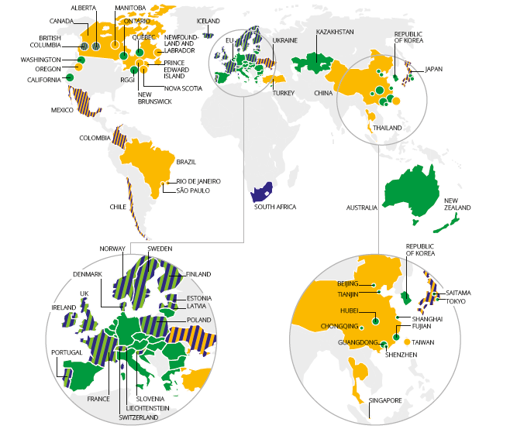
Impuesto al CO₂ – países con precios del CO₂
Fuente: World Bank (Carbon Pricing Watch 2017).
Esquema de mercado de emisiones (ETS –siglas en ingles-) implementado o programado para implementar.
Impuesto al CO_{2-e} implementado o programado para implementar.
ETS o impuesto al carbono bajo consideración.
ETS e impuesto al CO_{2-e} implementado o programado.
ETS implementado o programado, CO_{2-e} bajo consideración.
Impuesto al CO_{2-e} implementado o programado, ETS bajo consideración.
Tener en cuenta que otros países tienen simultáneamente impuestos al CO2 y a las emisiones de NOx, mercurio, otros contaminantes.
Fuente: World Bank (Carbon Pricing Watch 2016)
Note: Carbon pricing initiatives are considered "scheduled for implementation" once they have been formally adopted through legislation and have an official, planned start date.
Carbon pricing initiatives are considered “under consideration” if the government has announced its intention to work towards the implementation of a carbon pricing initiative and this has been formally confirmed by official government sources.
Jurisdictions that only mention carbon pricing in their NDCs are not included as different interpretations of the NDC text are possible.

Slide 36
Otras medidas I – Exenciones de ganancias de mutuales y cooperativas
Exenciones del impuesto a las ganancias: no aplicarán a los beneficios de cooperativas y mutuales que desarrollan actividades de crédito y/o financieras o de seguros y/o reaseguros.
Se modifica la franquicia que rige para las fundaciones, asociaciones o entidades civiles previstas en el inciso f del artículo 20 de la ley del impuesto, disponiéndose que aquélla no resultará de aplicación si obtienen sus recursos de actividades de crédito o financieras –excepto ciertas inversiones– y estableciéndose nuevas pautas respecto de la realización de actividades industriales o comerciales.
Se iguala a aquellas instituciones que desarrollen este tipo de actividades que, por el sólo hecho de tener otra forma jurídica, se encuentran exentas tanto de impuestos nacionales como provinciales*. Así se termina con una vía importante para abusos.
* Artículo 23 del Proyecto de Reforma Tributaria

Slide 37
Otras medidas II – Exenciones de ganancias personas físicas
La Ley del impuesto establece que toda la remuneración integra la base imponible (art. 99).
Mediante normas de inferior jerarquía legal (decretos nacionales o provinciales, convenios colectivos, etc) se fueron generando distorsiones al permitir la no gravabilidad de ciertos ingresos para una cantidad determinada de actividades.
No tributan actualmente ganancias, entre otros: ciertos asalariados provinciales (La Pampa), las denominadas Funciones Ejecutivas de la Administración Pública, ciertos convenios que permiten deducción de gastos de representación, viáticos, bonificación especial, organismos descentralizados de la administración nacional que por simple resolución interna asimilan remuneraciones a viáticos de diplomáticos o remuneraciones del personal destacado en la Antártida, etc.
Se incorpora al artículo 79 de la LIG texto para evitar estas distorsiones y que todo trabajador pague ganancias de manera equitativa de acuerdo a lo establecido en la Ley. A su vez, se establece que otros beneficios brindados de manera directa por el empleador o mediante terceros, también estarán sujetos al impuesto.
Sin embargo, se mantienen las exenciones en los convenios petroleros, dado que los convenios colectivos fueron ratificados mediante ley 26.176 del año 2.006

Slide 38
Otras medidas III
  Impuesto a las ganancias (empresas): se mejoran aspectos normativos para reducir la evasión y la elusión:
    Mejora de disposiciones antiabuso en línea con estándares internacionales - OCDE (normas para evitar diferimiento, endeudamiento excesivo, precios de transferencia y otras).
    Limitaciones para entidades exentas que desarrollan actividades financieras, de seguros y otras.

Slide 39
Otras medidas IV
  Aportes personales a la seguridad social: se elimina gradualmente el límite máximo aplicable a la base imponible (actualmente de $82.000 mensuales).
  IVA: se amplía la base del impuesto para los servicios digitales prestados por empresas del exterior:
    Incluye prestaciones tales como acceso o descarga de video, música, juegos u otros contenidos consumidos en el país.
    Ingreso del impuesto a través de los agentes pagadores involucrados.

Slide 40
Otras medidas V – Tendientes a un sistema tributario más eficiente, moderno, transparente y previsible
Se implementan diversas mejoras en el procedimiento fiscal y adecuaciones al régimen penal tributario
Se introducen derechos y garantías para el contribuyente.
Se establece con carácter obligatorio el domicilio fiscal electrónico.
Se posibilita la implementación de una instancia de conciliación administrativa.
Se establecen reglas para tramitar los Procedimientos de Acuerdo Mutuo (MAP) previstos en Convenios de Doble Imposición.
Se introduce la figura de los Acuerdos Anticipados de Precios de Transferencia (APA) para empresas multinacionales.
Se establece un mecanismo de actualización permanente de importes fijos en leyes de impuestos nacionales (a propuesta del PEN).
Se determinan nuevos montos punibles para el régimen penal.
Se posibilita la dispensa para la formulación de denuncia penal bajo ciertos supuestos.

Slide 41
Otras medidas VI – ENARD
El Ente Nacional de Alto Rendimiento Deportivo (ENARD) es un organismo de composición mixta (ámbito público y privado).
Financiamiento: el ENARD se financia con el producto de un cargo del uno por ciento (1%) aplicado sobre el abono que las empresas de telefonía celular facturan a sus clientes (Ley 26.573).
Propuesta: que el cargo pase a fondos del Tesoro y se atribuyan al organismo los ingresos mediante el Presupuesto Nacional, como sucede con la mayoría de los entes públicos.
Mejora: mediante esta modificación, se aseguran que los fondos sean administrados por el Estado, y ejecutados y administrados por los mecanismos establecidos en la Ley de Administración Financiera, con la transparencia y controles correspondientes.
Al asignarse los fondos por presupuesto, el proyecto de reforma tributaria no incluyó texto al respecto.

Slide 42
Impacto fiscal de las reformas
  Partiendo de la situación actual, sin cambios en la economía, la reforma tributaria tendría un costo para la Nación de 1,5 puntos del PIB al cabo del 5to año.
  Esto es adicional a los 2 puntos del PIB de reducción en la presión tributaria que tuvo lugar desde 2016 (eliminación de retenciones, ganancias, ley PyMEs, etc.) y a la baja del impuesto inflacionario a partir de este año.
  Gracias a la reforma bajará la evasión y crecerá más rápido la economía (en 0,5% del PIB adicional por año durante al menos 5 años): con estos impactos la reforma le costará al tesoro nacional solamente 0,3% del PIB a la vez que aumentara los recursos coparticipados a las provincias.

Slide 43
Impuesto a la renta financiera
Noviembre 2017

Slide 44
Rentas financieras gravadas por el impuesto
Se eliminan las exenciones en el impuesto a las ganancias a las siguientes rentas financieras obtenidas por personas humanas:
  Intereses por depósitos bancarios sin cláusula de ajuste y ajustados con UVIs
  Intereses y ganancias de capital de títulos públicos argentinos
  Intereses y ganancias de capital de obligaciones negociables (ON) colocadas por oferta pública
  Ganancias obtenidas a través de fondos comunes de inversión (FCI) colocados por oferta pública
  Ganancias obtenidas a través de fideicomisos financieros (FF) colocados por oferta pública
  Ganancias de capital de acciones que no cotizan en bolsa y/o no tienen autorización de oferta pública

Slide 45
Cómo funciona el impuesto
  El impuesto se determina al cierre de cada año y se cobra sobre las rentas financieras obtenidas en ese año.
  La base imponible del impuesto es la diferencia entre el total de rentas financieras percibidas y un Mínimo No Imponible (MNI).
  El MNI es de $ 65.700 anuales (en pesos de 2018). Si la suma de la rentas producto de diferentes activos supera el mínimo, se debe pagar por el excedente.
  Las alícuotas son:
    15% para rentas producto de activos en moneda extranjera o ajustables (CER, UVI, UVA, tipo de cambio -dólar link-)
    5% para rentas producto de activos en pesos (no ajustables)
  Si se poseen rentas a las que deban aplicárseles alícuotas diferentes (ej. Un plazo fijo en pesos y otro en dólares), el MNI se prorratea.

Slide 46
Forma de cobro del impuesto sobre títulos
El impuesto recae sobre el rendimiento de cada título
  El impuesto determina sobre el cobro de cupón (renta) y sobre la ganancia de capital de cada título.
  No grava incrementos en el precio de los activos producto de aumentos en el tipo de cambio ni de ajustes por indexación (CER, UVA, UVI)
  Cuando se compra un título que cotiza sobre (bajo) la par el cupón es mayor (menor) al rendimiento. El cobro de un cupón mayor (menor) al rendimiento podría redundar en un pago de impuestos excesivo (insuficiente), provocando distorsiones
  Para solucionar esto se imputa mensualmente una pérdida (ganancia) de capital igual a la diferencia entre el valor residual del título y el precio pagado (sin intereses corridos) dividida por la cantidad de meses restantes hasta el vencimiento
  Esa pérdida (ganancia) de capital genera un crédito (débito) fiscal que compensa el hecho de que por el cobro de un cupón mayor (menor) al rendimiento del título se pague un monto mayor (menor) de impuestos

Slide 47
La alícuota efectiva es mayor para inversiones de mayor rendimiento (manteniendo todo lo demás constante)
Efecto del impuesto sobre dos inversiones de $ 1.000.000 a tasas de 15% y 20%
Nota: el MNI se prorratea entre inversiones.
Este ejemplo supone dos inversores diferentes.
Interés total= $ 200.000
Impuesto =
$6.715 =
5%*$134.300
Interés total= $ 150.000
Impuesto =
$4.215 =
5%*$84.300
Base imponible =
$84.300 y $134.300
MNI =
$65.700
Alícuota efectiva:
2,81%= $4.215/ $150.000
Interés después de impuesto: 14,57%
Alícuota efectiva:
3,35%= $6.715/ $200.000
Interés después de impuesto: 19,32%

Slide 48
La carga tributaria para pequeños ahorristas es reducida
Efecto del impuesto sobre distintos instrumentos
* Se consideran reinversiones sucesivas a lo largo de un año.
Nota: los rendimientos de los instrumentos en dólares están en dólares, los de los instrumentos indexados están en términos reales y los de los rendimientos en pesos están en pesos.
Supone que el MNI se aplica entero a cada instrumento.

Slide 49
Ejemplo I: plazo fijo en pesos
Aplicación del impuesto en el año fiscal 2018 (en pesos)
Plazo fijo en pesos a un año (tasa de 20%)
Inversión | (a) | 1.000.000
Interés | (b)=(a)*20% | 200.000
MNI | (c) | 65.700
Base imponible | (d)=(b)-(c) | 134.300
Impuesto | (e)=(d)*5% | 6.715
Interés (después de impuesto) | (f)=(b)-(e) | 193.285

Slide 50
Ejemplo II.A: títulos en pesos
Supuesto: se compra un título en enero y en el cierre del año se lo mantiene en cartera
Se cobra el impuesto por la renta obtenida por intereses y por la renta devengada imputada correspondiente a ganancia de capital
Aplicación del impuesto en el año fiscal 2018 (en pesos)
Título en pesos: cupón 16%, vencimiento 2023
 |  | Título a la par | Título bajo la par
Inversión | (a) | 1.000.000 | 1.000.000
Valor nominal (capital subyacente) | (b) | 100 | 100
Años al vencimiento | (c) | 5 | 5
Precio de compra (1/ene/18) | (d) | 100 | 80
Unidades compradas | (e) | 10.000 | 12.500
Intereses | (f)=(e)*(b)*16% | 160.000 | 200.000
Ganancia de capital imputada | (g)=(e)*[(b)-(d)]/(c) | 0 | 50.000
Interés + ganancia de capital | (h)=(f)+(g) | 160.000 | 250.000
MNI | (i) | 65.700 | 65.700
Base imponible | (j)=(h)-(i) | 94.300 | 184.300
Impuesto | (k)=(j)*5% | 4.715 | 9.215
Interés + ganancia de cap. (después de impuesto) | (l)=(h)-(k) | 155.285 | 240.785

Slide 51
Ejemplo II.B: títulos en pesos
Supuesto: se compra un título en enero de 2018 y se lo vende en octubre del mismo año
Se cobra el impuesto por la renta obtenida por intereses y por la ganancia de capital realizada
Aplicación del impuesto en el año fiscal 2018 (en pesos)
Título en pesos: cupón 16%
 |  | Precio constante | Precio aumenta | Precio disminuye
Inversión | (a) | 1.000.000 | 1.000.000 | 1.000.000
Valor nominal (capital subyacente) | (b) | 100 | 100 | 100
Precio de compra (1/ene/18) | (c) | 100 | 100 | 100
Precio de venta (1/oct/18) | (d) | 100 | 120 | 90
Unidades compradas | (e) | 10.000 | 10.000 | 10.000
Intereses | (f)=(e)*(b)*16% | 160.000 | 160.000 | 160.000
Ganancia de capital | (g)=(e)*[(d)-(c)] | 0 | 200.000 | -100.000
Interés + ganancia de capital | (h)=(f)+(g) | 160.000 | 360.000 | 60.000
MNI | (i) | 65.700 | 65.700 | 65.700
Base imponible | (j)=(h)-(i) | 94.300 | 294.300 | 0
Impuesto | (k)=(j)*5% | 4.715 | 14.715 | 0
Interés + ganancia de cap. (después de impuesto) | (l)=(h)-(k) | 155.285 | 345.285 | 60.000

Slide 52
Ejemplo III: títulos en dólares
Aplicación del impuesto en el año fiscal 2018 (en dólares)
Título en dólares: cupón 4%, vencimiento 2026
 |  | Título a la par | Título bajo la par
Inversión | (a) | 100.000 | 100.000
Valor nominal (capital subyacente) | (b) | 100 | 100
Años al vencimiento | (c) | 8 | 8
Precio de compra (1/ene/18) | (d) | 100 | 95
Unidades compradas | (e) | 1.000 | 1.053
Intereses | (f)=(e)*(b)*16% | 4.000 | 4.211
Ganancia de capital imputada | (g)=(e)*[(b)-(d)]/(c) | 0 | 1.053
Interés + ganancia de capital | (h)=(f)+(g) | 4.000 | 5.263
MNI (en pesos) | (i) | 65.700 | 65.700
Base imponible (en pesos) | (j)=(h)*TCN-(i) | 14.300 | 39.560
Impuesto (en pesos) | (k)=(j)*15% | 2.145 | 5.934
Interés + ganancia de cap. (después de impuesto) | (l)=(h)-(k)/TCN | 3.893 | 4.966
Supuestos:
  Se compra un título en enero y en el cierre del año se lo mantiene en cartera
  Tipo de cambio al cierre del año: ARS/USD 20,0
Se cobra el impuesto por la renta obtenida por intereses y por la renta devengada imputada correspondiente a ganancia de capital

Slide 53
Ejemplo IV: prorrateo del MNI
Inversor con dos plazos fijos.
Uno en moneda local que genera ganancias por $50.000 de intereses y otro en moneda extranjera por $100.000
Ingresos gravados al… | Moneda | Intereses Ganados en moneda original | Monto en ARS | % del Total | Deducción prorrateada | Base imponible | Alícuota | Impuesto determinado | Alícuota efectiva
 |  | [A] | [B] | [C] = [B]/SUMA([B]) | [D] | [E] | [F] | [G] = [E] * [F] | [H]
 |  |  |  |  |  | = [B] - [D] |  |  | = [G] / [B]
...al 5% | ARS | 50.000 | 50.000 | 33,33% | 17.322 | 32.678 | 5% | 1.634 | 3,30%
...al 15% | USD | 5.000 | 100.000 | 66,67% | 34.645 | 65.355 | 15% | 9.803 | 9,80%
Total |  |  | 150.000 | 100,00% | 51.967 | 98.033 |  | 11.437 | 7,60%
El Mínimo no Imponible se prorratea en proporción a los intereses ganados totales.
Supuesto: Tipo de cambio al cierre del año: ARS/USD 20,00.

